Slide 1
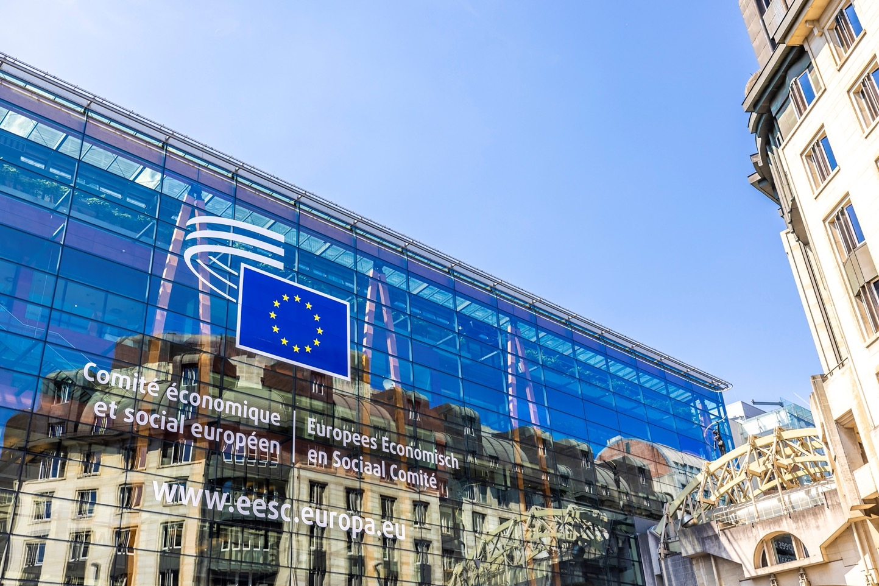
VITAJTE

Slide 2
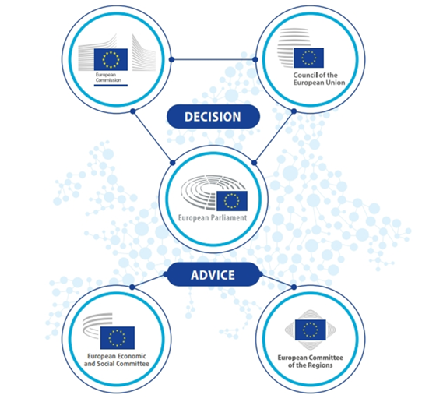
Európsky hospodársky a sociálny výbor je poradným orgánom, ktorý zastupuje organizovanú občiansku spoločnosť
„Európskemu parlamentu, Rade a Komisii pomáha Hospodársky a sociálny výbor a Výbor regiónov s poradnou funkciou.“
Zmluva o Európskej únii, článok 13

Slide 3
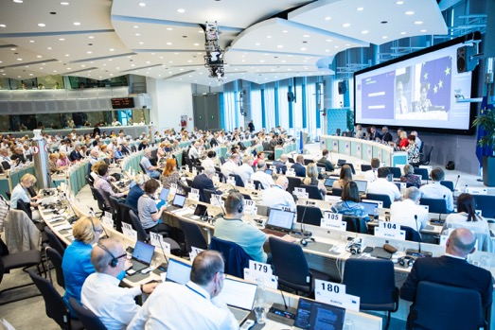
ZHROMAŽDENIE 329 ČLENOV ZO VŠETKÝCH ČLENSKÝCH ŠTÁTOV EURÓPSKEJ ÚNIE
Sú vymenovaní Radou na obnoviteľné päťročné obdobie na základe nominácií jednotlivých členských štátov.
Pracujú nezávisle (= nie sú politicky zaradení) a konajú v záujme všetkých občanov EÚ.
Nepôsobia po celý čas v Bruseli: väčšina z nich naďalej pracuje pre svoje domovské organizácie v krajine pôvodu. Ich náklady na cestu a ubytovanie hradí EHSV.

Slide 4
ČO JE ORGANIZOVANÁ OBČIANSKA SPOLOČNOSŤ?
  Tvoria ju všetky skupiny a organizácie, v ktorých ľudia navzájom spolupracujú:
Zamestnávatelia (107)
Pracovníci (110)
Organizácie občianskej spoločnosti (110)
zväzy zamestnávateľov,
obchodné komory,
organizácie MSP
zastupujú poľnohospodárov, spotrebiteľov, mladých ľudí, slobodné povolania, osoby so zdravotným postihnutím, akademickú obec, družstvá, MVO atď.
odborové zväzy
  S odhodlaním bránia záujmy a ciele svojich skupín (alebo komunít) a často pôsobia ako sprostredkovatelia medzi subjektmi s rozhodovacou právomocou a širokou verejnosťou.
* Dvaja členovia nepatria do žiadnej z troch skupín.

Slide 5
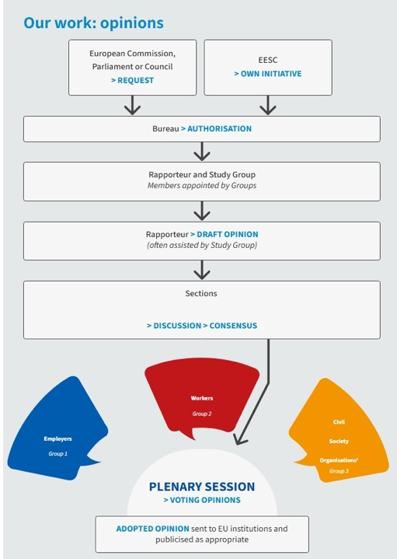
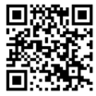

ČO EHSV ROBÍ?
Európsky parlament, Rada EÚ a Európska komisia majú právnu povinnosť pri prijímaní nových právnych predpisov požiadať o konzultáciu EHSV. Konzultácia sa môže týkať širokej škály tém.
Členovia EHSV, ktorí zastupujú všetky tri skupiny, diskutujú, konzultujú hľadajú konsenzus s cieľom vypracovať k navrhovaným právnym predpisom spoločný dokument nazývaný „stanovisko“.
Toto stanovisko sa po prijatí zašle inštitúciám EÚ, aby sa prediskutovalo a uverejnilo v Úradnom vestníku EÚ (v 24 jazykoch).
Spravodajca prezentuje hlavné zistenia stanoviska EHSV a propaguje ho na úrovni EÚ, členského štátu a na miestnej úrovni.
Celkovo EHSV každoročne vypracuje približne 200 stanovísk.
Naskenujte QR kód a dozviete sa viac!

Slide 6
PREČO JE EHSV DÔLEŽITÝ PRE EÚ?
Výbor je na európskej úrovni jediným inštitucionálnym miestom stretnutia a fórom na dialóg, ktoré umožňuje dosiahnuť konsenzus medzi rozličnými záujmami. Je to jediná možnosť, ako zaistiť, aby mali európske záujmové skupiny oficiálne slovo pri navrhovaní právnych predpisov EÚ v inštitucionálnom rámci.
Účasť organizácií organizovanej občianskej spoločnosti je základným prvkom európskej demokracie: participatívnej demokracie.
Sú pokryté mnohé témy týkajúce sa každodenného života ľudí: zamestnanie, zdravie, práva spotrebiteľov, poľnohospodárstvo, boj proti organizovanému zločinu atď.

Slide 7



PRACOVNÉ ORGÁNY: 6 SEKCIÍ A 1 KOMISIA
Sekcia pre dopravu, energetiku, infraštruktúru a informačnú spoločnosť
Sekcia pre vonkajšie vzťahy
Sekcia pre poľnohospodárstvo, rozvoj vidieka a životné prostredie
dialóg občianskej spoločnosti s tretími krajinami
proces rozširovania
obchod
susedské vzťahy
medzinárodná spolupráca
udržateľné potravinové systémy
klimatické opatrenia
životné prostredie a biodiverzita
poľnohospodárstvo
udržateľný rozvoj – všeobecne
udržateľný rozvoj miest a vidieka
cenovo dostupná a čistá energia
udržateľná a inteligentná mobilita
dôstojné, prístupné a cenovo dostupné bývanie
územné plánovanie pre širokú verejnosť a občiansku spoločnosť

Slide 8




PRACOVNÉ ORGÁNY: 6 SEKCIÍ A 1 KOMISIA
Sekcia pre hospodársku a menovú úniu, hospodársku a sociálnu súdržnosť
Sekcia pre zamestnanosť, sociálne veci a občianstvo
Sekcia pre jednotný trh, výrobu a spotrebu
Poradná komisia pre priemyselné zmeny
hospodárska a menová únia
finančné a kapitálové trhy
zdaňovanie
rozpočet EÚ a vlastné zdroje
súdržnosť a mestská politika
štatistika
zamestnanosť
sociálne začlenenie
občianstvo
sociálna ochrana
rovnosť príležitostí
ochrana spotrebiteľa
jednotný trh
podniky
priemyselná politika
finančné služby
výskum a inovácia
odvetvové priemyselné politiky, napr. obrana, voda, zdravotníctvo, energeticky náročné priemyselné odvetvia, robotika
priemyselné a technologické prognózy
kritické suroviny
koordinácia európskej modrej dohody

Slide 9


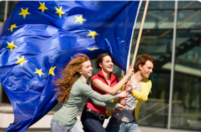
OSTATNÉ PRACOVNÉ ORGÁNY
Monitorovacie strediská
Stredisko pre monitorovanie udržateľného rozvoja (SMUR)
Stredisko pre monitorovanie presadzovania jednotného trhu
Stredisko pre monitorovanie trhu práce (SMTP)
Skupiny ad hoc
skupina Európska iniciatíva občanov
skupina EHSV Mládež
skupina Rovnosť
10 stálych skupín spojených s činnosťami sekcií

Slide 10
NEDÁVNE ÚSPECHY
Cieľom tejto série nedávnych úspechov je ukázať vplyv EHSV na právne predpisy EÚ, v ktorých sme do EÚ priniesli zásadné otázky občianskej spoločnosti a kde sme sa etablovali ako kľúčoví aktéri.
Výzva na bezpečný prístup k sociálnemu a cenovo dostupnému bývaniu pre všetkých
Na čele výzvy na vypracovanie stratégie EÚ v oblasti vody
Zabezpečenie prospešných obchodných dohôd pre všetky skupiny spoločnosti
V roku 2023 EHSV spustil iniciatívu vytvoriť európsku modrú dohodu – prvú dôležitú výzvu na vytvorenie jednotnej vodohospodárskej politiky EÚ. Táto iniciatíva nielenže identifikuje problémy Európy v oblasti vody, ale prináša aj jasný a konkrétny plán na ich riešenie.
Požiadavky EHSV prispeli k vypracovaniu vyhlásenia z Liège z marca 2024, ktoré bolo prijaté na Európskej konferencii ministrov bývania počas belgického predsedníctva Rady EÚ.
Európska komisia rozhodla, že EHSV bude zaisťovať sekretariát pre všetky domáce poradné skupiny EÚ pod vedením hlavnej koordinátorky Tanje Buzek, členky EHSV.
Presadzovanie práva na cenovo dostupnú energiu pre všetkých
Právo na opravu ako stredobod politiky EÚ v oblasti ochrany spotrebiteľa
Výzva na vypracovanie akčného plánu EÚ
v oblasti zriedkavých chorôb
Odporúčanie EHSV týkajúce sa Európskeho strediska pre monitorovanie energetickej chudoby viedlo Európsku komisiu k vytvoreniu Poradenského centra pre oblasť energetickej chudoby (EPAH).
V roku 2023 Komisia predložila legislatívny návrh týkajúci sa práva na opravu ako súčasť nového programu pre spotrebiteľov. Návrh sa zaoberá prekážkami, ktoré spotrebiteľov odrádzajú od opravy výrobkov.
Prostredníctvom série odporúčaní a konferencií sa EHSV zasadil o to, aby bol akčný plán EÚ pre zriedkavé choroby zahrnutý do budúceho pracovného programu Komisie.

Slide 11
NEDÁVNE ÚSPECHY
Začlenenie názorov mladých ľudí
do rozhodovania EÚ
Zavedenie povinnej konzultácie s občianskou spoločnosťou o potrebných hospodárskych reformách
Nastolenie otázok potravinovej politiky v EÚ
V roku 2024 EHSV prijal odporúčania týkajúce sa spoločnej poľnohospodárskej politiky po roku 2027, v ktorých sa zasadzuje za udržateľnejšie potravinové možnosti prístupné pre spotrebiteľov v EÚ a zároveň cenovo dostupné pre sociálne zraniteľné skupiny.
V roku 2022 sa EHSV stal prvou inštitúciou EÚ, ktorá sa zaviazala k mládežníckemu testu EÚ, čo je priekopnícky nástroj na začlenenie účasti mládeže do tvorby politík.
V roku 2023 Európska komisia predložila návrh na reformu rámca správy hospodárskych záležitostí EÚ s cieľom riešiť dnešné hospodárske výzvy. EHSV vydal kľúčové odporúčania, ktoré významnou mierou prispeli k podobe konečného legislatívneho balíka.
Podpora udržateľnosti s Európskou platformou pre obehové hospodárstvo
Vedúce postavenie v spravodlivej transformácii
a mnohé ďalšie.
V roku 2017 EHSV v spolupráci s Európskou komisiou spustil Európsku platformu pre obehové hospodárstvo (ECESP).
V roku 2023 skupina ad hoc EHSV pre Rámcový dohovor OSN o zmene klímy (UNFCCC) prispela k pracovnému programu spravodlivej transformácie tým, že priamo ovplyvnila pozície členských štátov EÚ a Komisie.
Pozrite si ďalšie najnovšie úspechy na eesc.europa.eu

Slide 12

VIACJAZYČNOSŤ VO VÝBORE
Motto EÚ Zjednotení v rozmanitosti sa naozaj prejavuje prostredníctvom viacjazyčnosti v EHSV.
Veľmi oceňujeme a aktívne propagujeme používanie všetkých 24 úradných jazykov EÚ.
Členovia majú preto právo pracovať vo svojom rodnom jazyku, ústne aj písomne.
Všetky stanoviská EHSV, oficiálne dokumenty a väčšina digitálneho obsahu sú dostupné vo všetkých jazykoch, a to vďaka práci a odbornosti nášho Riaditeľstva pre preklady.

Slide 13




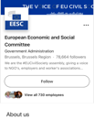



MÁTE NEJAKÉ OTÁZKY?
Naskenujte QR kód pre hodnotiaci formulár
Chcete nám napísať? Pošlite nám e-mail na adresu visitEESC@eesc.europa.eu
Chcete sa dozvedieť viac? Sledujte nás:
Európsky hospodársky a sociálny výbor
@eu_civilsociety
@eesc.bsky.social
Zostaňte s nami v kontakte!
EHSV – Európsky hospodársky a sociálny výbor
@EU_EESC
@EurEcoSocCommittee

Slide 14
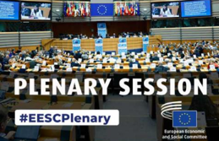

Stránka členov
Opatrenia prijaté v nadväznosti na stanoviská
Úplný zoznam súčasných členov EHSV a delegátov CCMI
Opatrenia prijaté v súvislosti so stanoviskami EHSV
Stanoviská EHSV
Plenárne zasadnutia
PRÍLOHA:
DOPLŇUJÚCE INFORMÁCIE
Stanoviská, ktoré sú v súčasnosti v centre pozornosti
Ako sledovať plenárne zasadnutie EHSV
Stáže v EHSV
EHSV ponúka dvakrát ročne 5-mesačnú platenú stáž v rôznych oblastiach.
Cyklus stanoviska
Čo robí Európa pre mňa
CESlink
Ako sa vypracúvajú stanoviská EHSV (video)
Vplyv opatrení EÚ na každodenný život Európanov
Online komunita národných hospodárskych a sociálnych rád

Slide 15
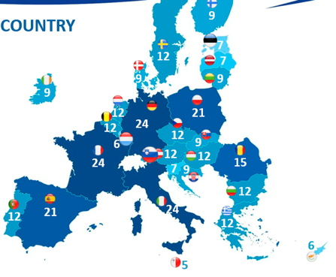
ČLENOVIA PODĽA KRAJÍN
Podobne ako v iných európskych inštitúciách aj v EHSV majú krajiny EÚ pomerné zastúpenie, to znamená, že krajiny s väčším počtom obyvateľov zastupuje viac členov.
Najviac členov majú preto Francúzsko, Nemecko a Taliansko (24) a najmenej členov má Malta (5).
ROVNOVÁHA Z HĽADISKA ZASTÚPENIA MUŽOV A ŽIEN
Vo funkčnom období 2025 – 2030 má EHSV najvyšší počet členiek od roku 2010, keď sa začali robiť štatistiky o zastúpení mužov a žien.
Percentuálny podiel žien vo výbore je dnes vyšší než kedykoľvek predtým: 39 % v porovnaní s 33 % v roku 2020 a 24,7 % v roku 2015 – čo predstavuje vzostupný trend.

Slide 16

ČO PRINÁŠA EÚ MLADÝM ĽUĎOM?
Možnosť vyjadriť sa
Môžete sa zúčastniť na podujatiach pre mladých ľudí, ako sú napríklad Európsky dialóg s mládežou, Európske podujatie pre mládež (EYE), ktoré organizuje Európsky parlament, a podujatie Vaša Európa, váš názor tu v Európskom hospodárskom a sociálnom výbore.
Môžete vyjadriť svoj názor!
Práca
Po dovŕšení 18 rokov si môžete hľadať prácu kdekoľvek v Európskej únii. Systém EURES vás prepojí so zamestnávateľmi v celej EÚ, Nórsku a na Islande.
Nové skúsenosti
Premýšľate o práci v inštitúciách EÚ alebo v inom členskom štáte?
EÚ ponúka každý rok mladým absolventom vysokých škôl platené stáže.
Štúdium
Máte právo študovať na ktorejkoľvek univerzite v EÚ za rovnakých podmienok ako štátni príslušníci danej krajiny.
Program ERASMUS vám umožňuje absolvovať časť vášho vysokoškolského štúdia v zahraničí.
Cestovanie
Schengenský priestor bez hraníc umožňuje 400 miliónom občanov EÚ voľný pohyb medzi krajinami. Napríklad s vlakovým lístkom INTERRAIL sa môžete dostať do 40 000 destinácií v 30 krajinách.

Slide 17





INICIATÍVY EHSV ZAMERANÉ NA MLÁDEŽ
Skupina EHSV Mládež
Vaša Európa, váš názor
štúdia o participácii mládeže na rôznych úrovniach
YEYS je každoročným podujatím EHSV pre mládež, na ktorom sa stretávajú študenti zo všetkých členských štátov EÚ a kandidátskych krajín, aby sa angažovali v otázkach Európskej únie. Od roku 2010 prichádzajú mladí účastníci do Bruselu, aby diskutovali, vymieňali si nápady a vypracúvali návrhy uznesení odrážajúcich ich víziu budúcnosti Európy, ktoré sa potom sprostredkujú inštitúciám EÚ.
Mládežnícky test EÚ v EHSV
Bola vytvorená v roku 2023 s cieľom zvýšiť účasť mládeže na tvorbe politík EÚ. Združuje členov EHSV a mládežnícke organizácie s cieľom zohľadniť názory mladých ľudí, uplatňovať mládežnícky test EÚ (→) a koordinovať iniciatívy súvisiace s mládežou.
Mládežnícky test EÚ je nástroj, ktorého cieľom je zabezpečiť, aby sa mladí ľudia viac zapájali do tvorby politík. V EHSV to znamená napríklad zapojenie zástupcov mládeže do stanovísk. Ak organizácia vyjadrí záujem o stanovisko, mohlo by sa počítať aj s iným zapojením, napríklad poskytovaním príspevkov na túto tému e-mailom, stretnutím s členmi EHSV atď.
​
Okrúhle stoly mládeže
o klíme a udržateľnosti
Mládežnícky delegát na COP
Iniciatíva EHSV týkajúca sa mladého zástupcu, ktorý sa pripojí k delegácii EÚ na konferencie OSN o klíme a biodiverzite. Mládežnícky delegát, ktorý sa každé dva roky vyberá prostredníctvom otvoreného procesu s Európskym fórom mládeže a Generation Climate Europe, prispieva k práci EHSV v oblasti politiky v oblasti klímy pred zasadnutiami COP, počas nich a po nich, pričom zabezpečuje, aby názory mladých ľudí boli vypočuté v medzinárodných diskusiách o klíme a udržateľnosti.
Iniciatíva EHSV sa koná dvakrát ročne s cieľom podporiť dialóg medzi mladými ľuďmi a rozhodujúcimi činiteľmi EÚ o klíme a udržateľnosti. Tieto stretnutia organizované v spolupráci s Európskou komisiou a mládežníckymi sieťami zabezpečujú, aby boli návrhy mladých ľudí vypočuté a aby na ne nadväzovali konkrétne kroky.
Notes:
For some years now, the EESC has been working on how to better integrate the voice of young Europeans in its work and in the EU decision-making process in a structured and meaningful way

Slide 18
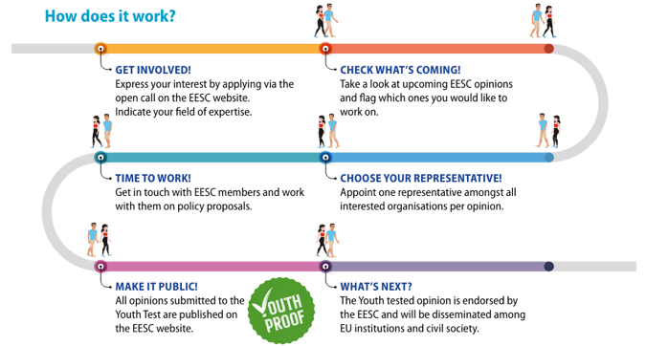


Mládežnícky test EÚ v EHSV
Ide o nástroj na zintenzívnenie účasti mládeže a jej zapojenie do tvorby politík. Zástupcovia mladých ľudí sa tak môžu v EHSV zapojiť do prípravy politických odporúčaní EHSV:
účasťou na schôdzach a vypočutiach
predložením písomných príspevkov
monitorovaním opatrení, ktoré nadväzujú na stanovisko

Slide 19
V CENTRE ROZHODOVACIEHO PROCESU EÚ
Európsky parlament, Rada EÚ a Európska komisia majú právnu povinnosť viesť konzultáciu s EHSV pri prijímaní nových právnych predpisov týkajúcich sa širokej škály otázok v týchto oblastiach.
poľnohospodárstvo a rybárstvo spoločné pravidlá pre hospodársku súťaž, zdaňovanie a aproximáciu práva ochrana spotrebiteľa hospodárska, sociálna a územná súdržnosť všeobecné a odborné vzdelávanie, mládež a šport | zamestnanosť energetika životné prostredie Európsky sociálny fond voľný pohyb osôb, služieb a kapitálu zdravie a bezpečnosť priemysel investície | nediskriminácia a občianstvo Únie spoločný jadrový trh zdravie obyvateľstva výskum a technologický rozvoj a kozmický priestor sociálna politika transeurópske siete doprava

Slide 20
Stále skupiny
skupina Základné práva a právny štát
skupina Európsky semester
skupina pre Konferenciu zmluvných strán Rámcového dohovoru Organizácie Spojených národov o klíme
skupina Služby všeobecného záujmu
skupina Energetika
skupina Doprava
skupina Prisťahovalectvo a integrácia
skupina Integrácia Rómov
skupina Práva osôb so zdravotným postihnutím
skupina Udržateľné potravinové systémy

